Slide 1

Математическая модель полёта ракеты «Фау-2»
Команда №4 Дятчина Екатерина МБОУ гимназия №19
Лысцова Александра МБОУ СОШ №4
Елфимов Александр МБОУ СОШ №24
Шибина Полина МАОУ лицей №44
Камкин Илья МБОУ СШ №37 Детский технопарк «Кванториум» г. Липецк

Slide 2


Введение
Попав в Сберкампус, нашим основным заданием стало решение кейса. Наш выбор пал на ракету «Фау – 2», которая является первым объектом, сделанным человеком, который побывал в космосе. Данная модель являлась основой ракетостроения в 50-ых годах ХХ века. Мы, как молодые исследователи, решили начать именно с этой ракеты.

Slide 3
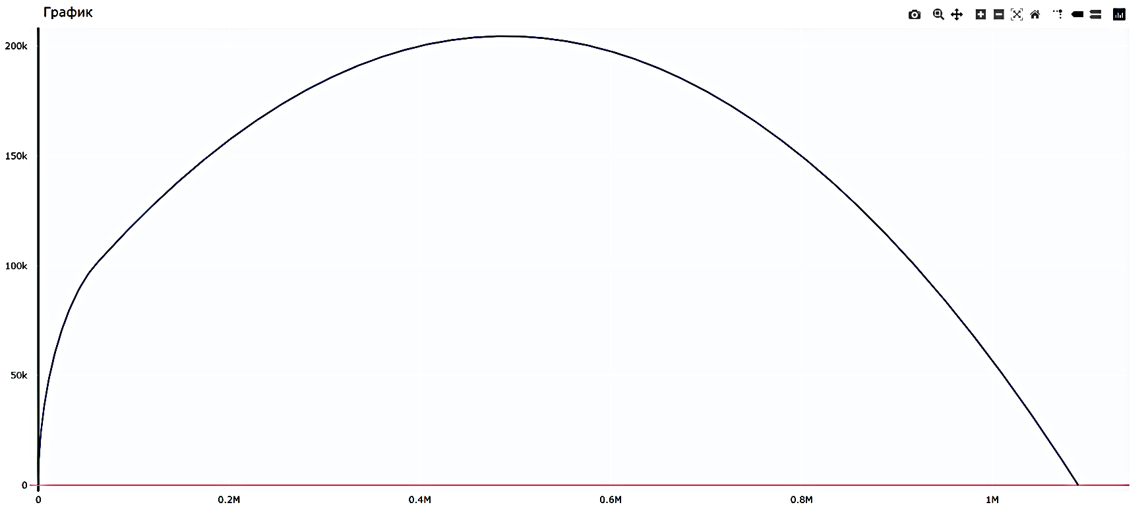

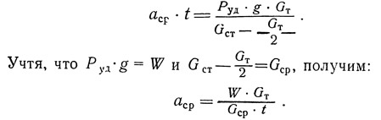
Цель и задачи
Цель:
Разработать математическую модель полёта ракеты «Фау-2»
Задачи:
Изучить технические характеристики ракеты Фау-2
Изучить инструменты для создания математической модели
Представить результаты расчётов в виде графиков
Тестирование модели

Slide 4
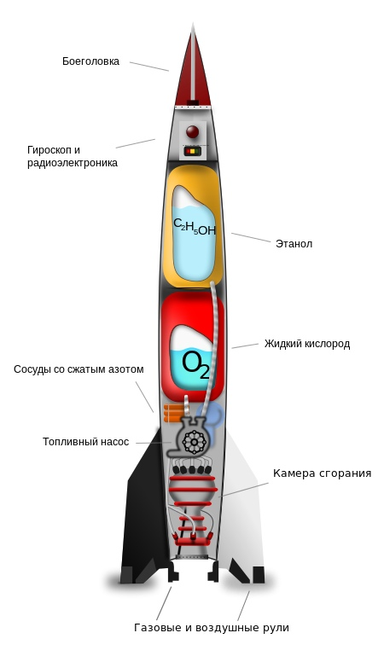
Технические характеристики «Фау-2»
Назначение: баллистическая ракета
Количество ступеней: 1
Длина (с ГЧ): 14 м
Диаметр: 1,65 м
Стартовая масса: 12500-14500 кг
Максимальная дальность: 320 км
Максимальная высота запуска: 188 км
Вид топлива: этиловый спирт и жидкий кислород

Slide 5
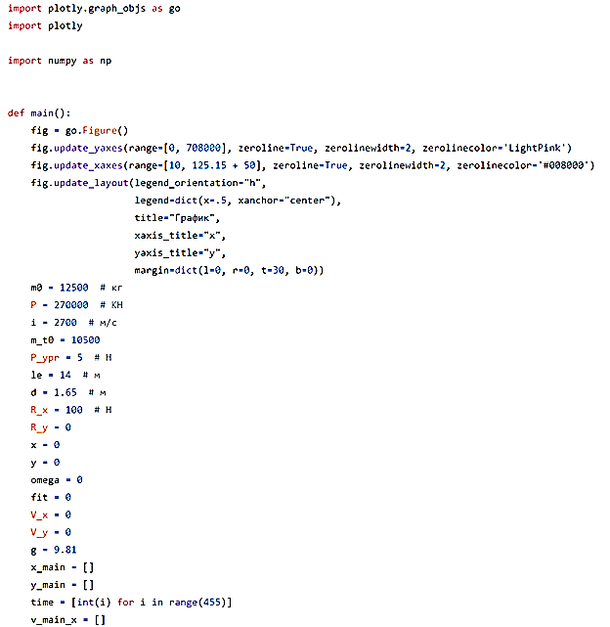

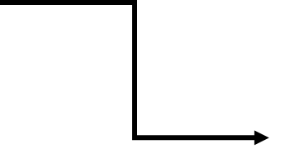
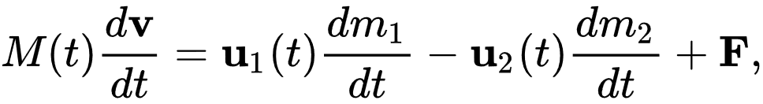
Инструменты для создания математической модели
Для создания математической модели взлёта ракеты нужно было изучить различные формулы. Были использованы формула Циолковского, формула действительная скорость модели ракеты, формула высоты полёта модели ракеты и другие. Они были задействованы в создании кода на языке программирования Phyton.

Slide 6
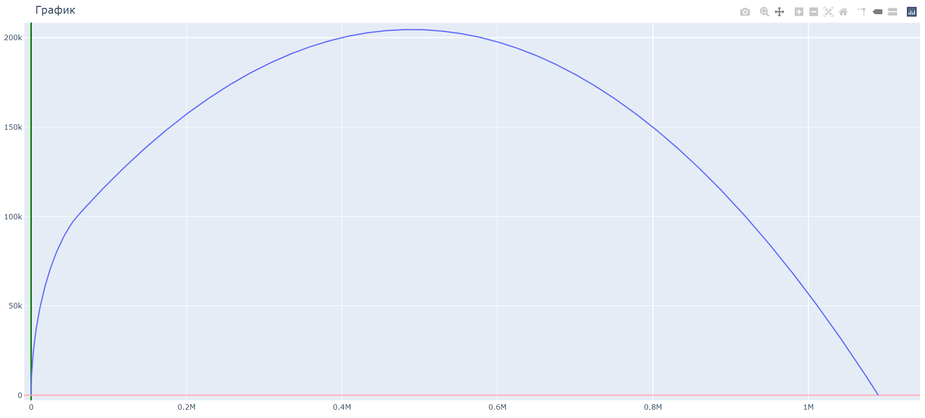
Представление результатов расчётов в виде графика
Все расчёты и зависимости параметров ракеты от времени были представлены в виде графиков.

Slide 7
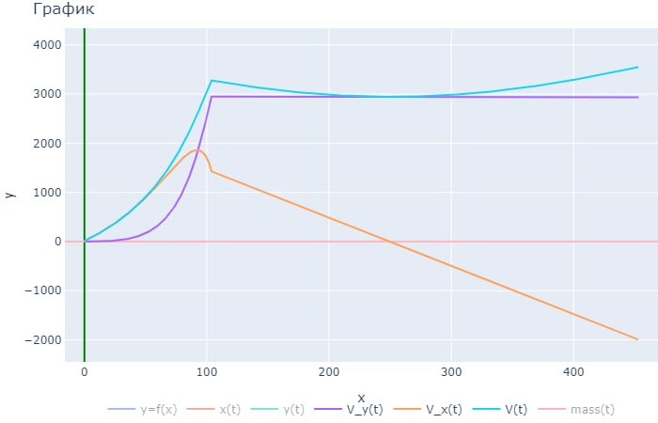
График зависимости скоростей от времени

Slide 8
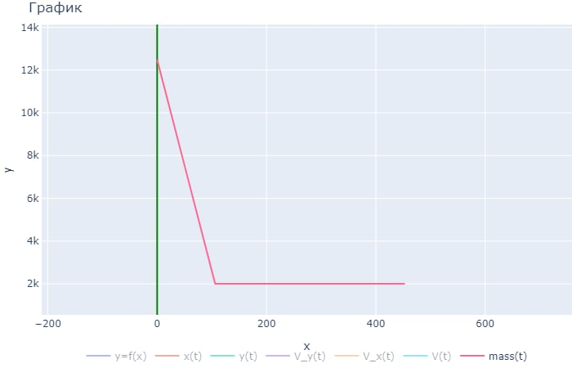
График зависимости массы от времени

Slide 9
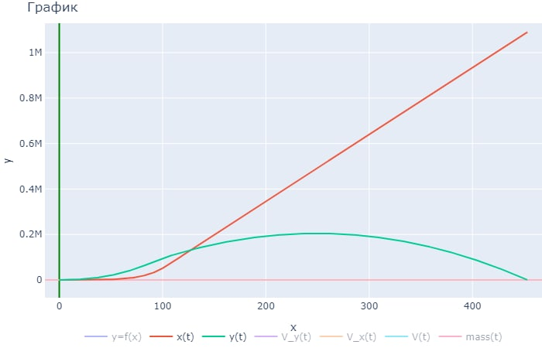
Графики дальности и высоты полёта

Slide 10
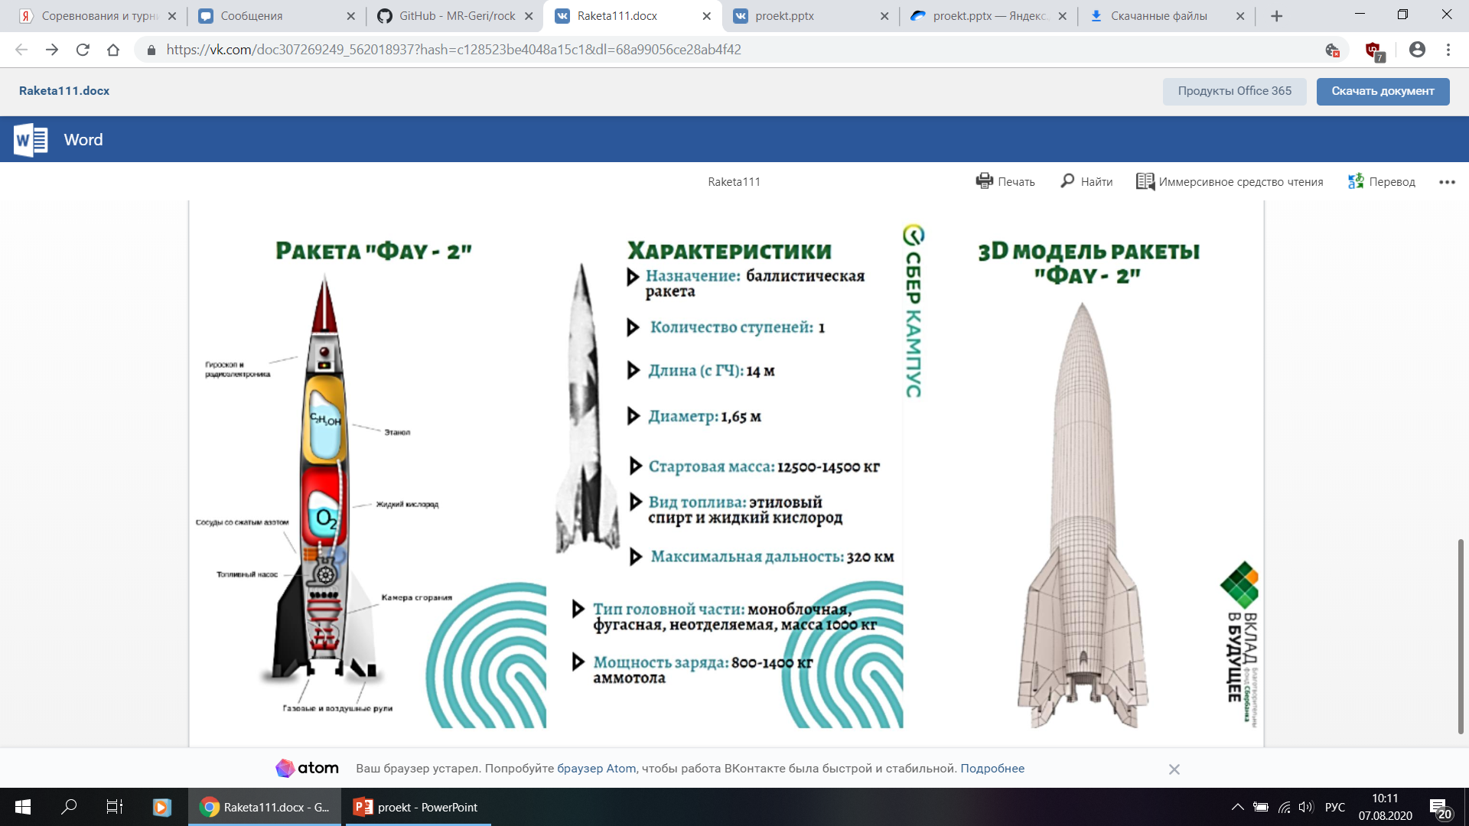
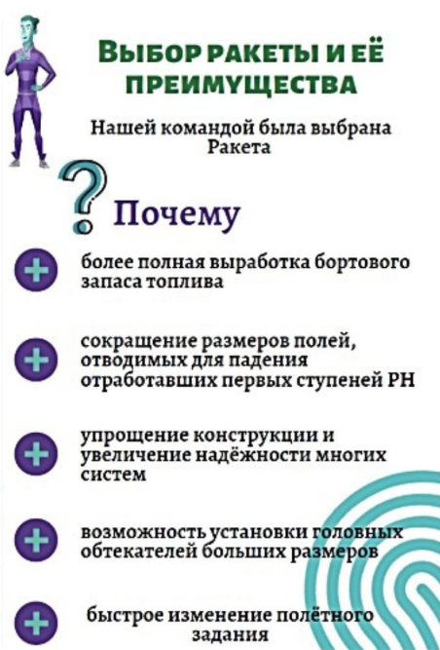
Брошюра к проекту
Было принято решение красиво и оригинально представить информацию о «Фау-2» . При помощи инфографики была создана брошюрка для более подробного ознакомления с ракетой и причинами её выбора.

Slide 11
Заключение
Цель достигнута, задачи выполнены.
Нашей командой были произведены расчёты, необходимые для запуска ракеты и её дальнейшего движения. Работа над кейсом оказалась интересной и сплотила нашу команду.

Slide 12



Список литературы
http://www.astronaut.ru/bookcase/books/ley/text/146.htm - информация о ракетном топливе, массе ракет и траектории полётов
http://www.modelizd.ru/rocket/theories/letnye-kachestva-modeley-raket - лётные качества моделей ракет и формулы
http://repo.ssau.ru/bitstream/Uchebnye-posobiya/Vvede.. - проектирование и конструирование ракет
Графики
Брошюра
Код

